Slide 1
Marc Rios Soler 3A

Slide 2
EXPERIMENTO AMB EL MEU COR: Experiment d’Ed.Física
Formula la teva hipòtesi científica responent a la següent pregunta:
Com t’imagines que funciona el teu cor abans, durant i després d’una activitat física? Quan fem alguna activitat física els músculs demanen més sang amb oxigen, el que fa que el cor vagi més ràpid i fort per poder abastir aquesta major demanda de sang.

Slide 3

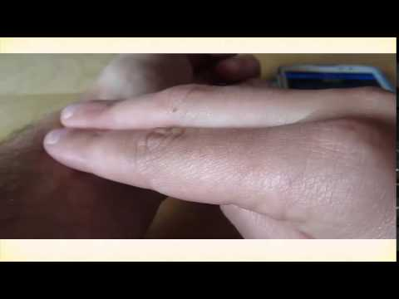
EXPERIMENTO AMB EL MEU COR: Experiment d’Ed.Física
Consulta i escolta amb molta atenció els següents vídeos, després ho hauràs de posar en pràctica:

Slide 4
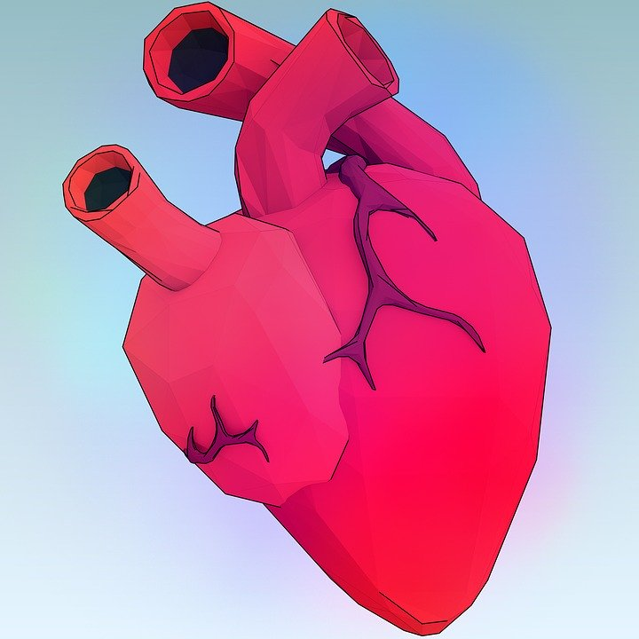
EXPERIMENTO AMB EL MEU COR: Experiment d’Ed.Física
Ara que has vist els vídeos ja estàs preparat per experimentar amb el teu cos.
Durant una setmana hauràs de mesurar el teu pols en diferents moments del dia i anar anotant aquests registres a la graella que trobaràs a les següents diapositives.
A continuació de la graella trobaràs uns exemples d’exercicis per fer abans de prendre’t el pols. Si ho prefereixes pots córrer, pujar i baixar escales, etc.

Slide 5
EXPERIMENTO AMB EL MEU COR: Experiment d’Ed.Física
Freqüència cardíaca
 | Dilluns | Dimarts | Dimecres | Dijous | Divendres
Llevar-te | 80 | 79
Després d’esmorzar | 81 | 80
Fent deures | 83 | 80

Slide 6
 | Dilluns | Dimarts | Dimecres | Dijous | Divendres
Assegut o asseguda | 84
Abans de fer l’exercici | 80
Quan acabes els exercicis | 87
5 minuts després de fer l’exercici | 86
Abans de dormir | 85

Slide 7
EXPERIMENTO AMB EL MEU COR
TAULA D’EXERCICIS
IMPORTANT
Cada exercici s'haurà de fer durant un minut. Després de cada exercici es deixarà un minut per poder descansar.
Primer caldria practicar els exercicis lentament. Quan entenguis com fer els exercicis, els pots fer una mica més ràpids.

Slide 8
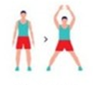
EXPERIMENTO AMB EL MEU COR
TAULA D’EXERCICIS
EXERCICI 1
Posició inicial: Els braços han d'estar a prop del tronc i les cames una mica separades.
Pas 1: Puja els braços i separa les cames.
Pas 2: Baixa els braços i junta les cames.

Slide 9
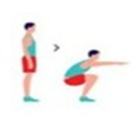
EXPERIMENTO AMB EL MEU COR
TAULA D’EXERCICIS
EXERCICI 2
Posició inicial: Els braços han d'estar a prop del tronc. A més, els peus junts han d'estar junts.
Pas 1: Flexiona els genolls i baixa a poc a poc mentre estires els braços.
Pas 2: Puja fins a estar dret i torna a posar els braços a prop del tronc.

Slide 10

EXPERIMENTO AMB EL MEU COR
TAULA D’EXERCICIS
EXERCICI 3
Posició inicial: Els braços han d'estar a prop del tronc. En canvi, les cames han d'estar una mica separades.
Pas 1: Flexiona el genoll dret cap amunt i aixeca la mà dreta cap a l'espatlla.
Pas 2: Recupera la posició inicial.
Pas 3: Flexiona el genoll esquerre cap amunt i aixeca la mà esquerra cap a l'espatlla.
Pas 4: Recupera la posició inicial.

Slide 11
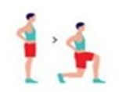
EXPERIMENTO AMB EL MEU COR
TAULA D’EXERCICIS
EXERCICI 4
Posició inicial: Les mans han d'estar tocant el maluc.
Pas 1: La cama esquerra ha d'estar endavant i la cama dreta darrera.
Pas 2: Flexionar els genolls cap avall.
Pas 3: Tornar a la posició inicial.
Pas 4: La cama dreta ha d'estar endavant i la cama esquerra darrera.
Pas 5: Flexionar els genolls cap avall.
Pas 6: Tornar a la posició incial.

Slide 12
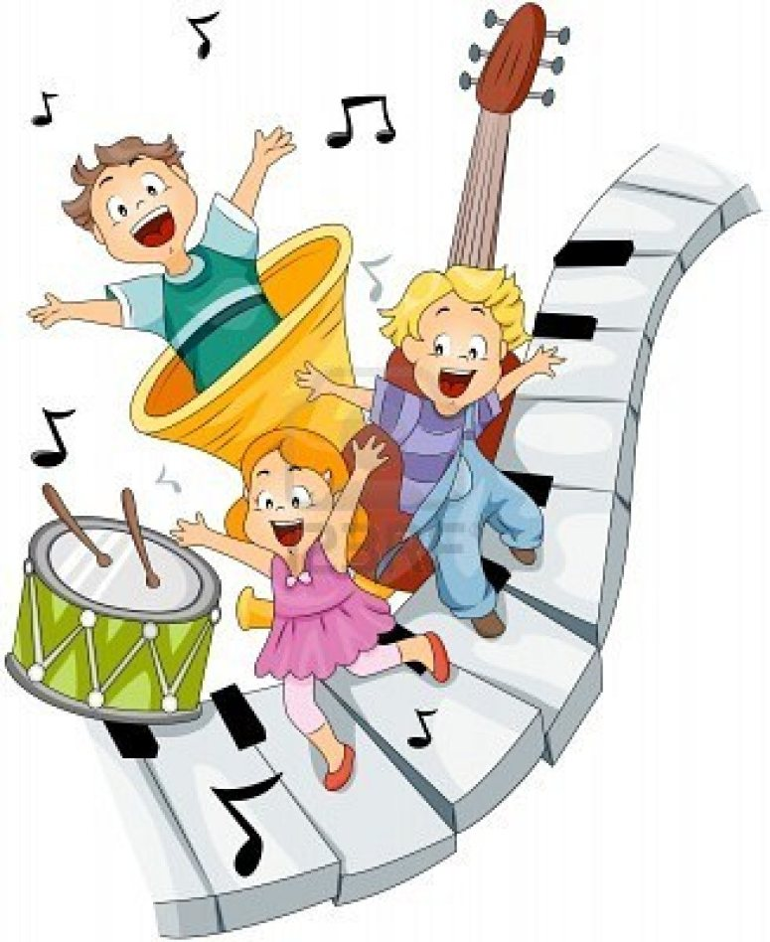
GOTS TALENT 2: Experiment musical
Preparem els materials:
Un mínim de 4 gots iguals.
Cinta adhesiva de color.
Una cullera (o utensili de cuina) de fusta.
Una cullera (o utensili de cuina) de plàstic o metall.
Una gerra amb aigua per a omplir els gots.

Slide 13
GOTS TALENT 2: Experiment musical
Passos per fer l’experiment
1r Deixarem un dels gots buit.
2n Omplim un altre fins arribar gairebé a dalt del tot.
3r Omplim un got a la meitat i el marquem amb la cinta adhesiva.
4t Posem la resta de gots de costat i marquem amb la cinta a la mateixa alçada (la meitat) comparant amb la primera marca que hem fet.
5è La resta de gots els omplim més o menys, per sobre o per sota de la marca com vulguem.
6è Fent servir els utensilis de cuina que hem preparat piquem els gots fent-los sonar.
7è Organitzem els gots de més greu a més agut, o els organitzem per tocar una melodia que ens haguem inventat.

Slide 14
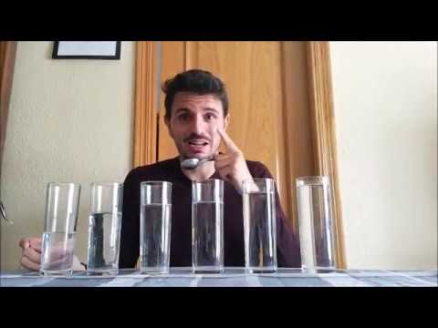
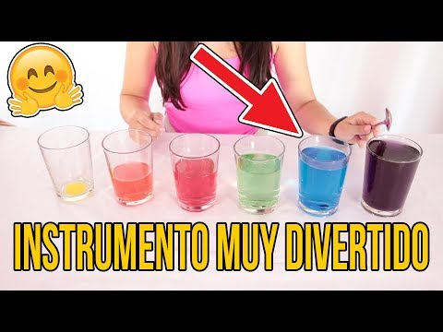
GOTS TALENT 2: Experiment musical
Aquí us deixem uns vídeos perquè pugueu fer millor el vostre experiment:

Slide 15
GOTS TALENT 2: Experiment musical
Registrem els resultats de l’experiment:
Observo què ha passat i anoto a la graella d’observació els resultats a mesura que vaig realitzant proves amb els gots.
Puc fer una fotografia del xilòfon “Gòtic” (fet amb gots…) o també enregistrar un vídeo fent-lo sonar.
Insereixo la fotografia o vídeo a la diapositiva corresponent.

Slide 16
GOTS TALENT 2: Experiment musical
Xilòfon gòtic
Insereix a continuació la teva imatge o vídeo sobre l’experiment musical:

Slide 17
GOTS TALENT 2: Experiment musical
Graella d’observació | Quantitat d’aigua? (Pots especificar els ml. que has fet servir fent servir la xeringa d’algun xarop) | Com sona? (Has d’especificar si sona agut o greu i si és més o menys que l’anterior)
GOT
GOT 1 per la meitat | (75 ml | Sona agut
GOT 2 no ariba a ple | (135,5ml | Sona greu
GOT 3 casi ple | (172 ml | Sona greu
GOT 4 mas de la meitad | (85,5 ml | Sona agut
*Al costat de GOT escriu si és el got 1, 2, 3… També podeu especificar si està buit, ple, per la meitat...

Slide 18
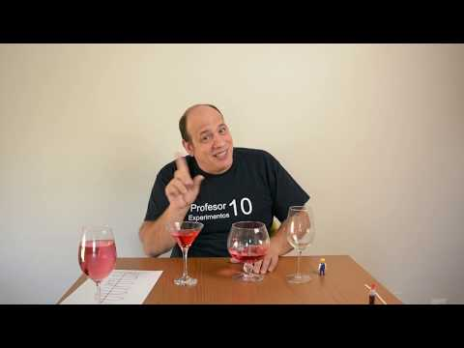
GOTS TALENT 3: Experiment musical
Molt bé científics, ha arribat el moment d’indagar per poder validar o refutar les teves teories.
Mira el vídeo i llegeix algun referent, ens parlen sobre el fenòmen científic que hi té lloc. Clicant a la paraula PREZI podràs conèixer més informació.

Slide 19
GOTS TALENT 3: Experiment musical perque
Respon les següents preguntes:
Per què sonen els gots de vidre? Perque tenen vidre.
Què fa que sonin diferent amb diferents quantitats d’aigua?per la quantitat d´aigua.
Els gots amb més aigua sonen més aguts o més greus? Mes greus.
El got buit sona més agut o més greu? Mes agut.

Slide 20
GOTS TALENT 3: Experiment musical
Conclusió (consulta els resultats de la graella d’observació, llegeix les respostes de les preguntes anteriors i escriu una o dos frases com a conclusió):
Depenent la quantat dáigua sona mes greu o mes agut.

Slide 21

THE SCIENTIFIC METHOD SONG:
Activitat d’anglès
Torna a escoltar la cançó d’anglès sobre el mètode científic i representa-la com més t’agradi.
Pots gravar-te disfressat de científic i ballant la cançó, cantar la cançó fent playback…
Quan ho tinguis envia-ho al Bernat i a la teva tutora:
bernat@jm-badalona.com
mariangels@jm-badalona.com
judit@jm-badalona.com

Slide 22

WALKING RAINBOW: Experiment de Plàstica
Et proposem fer una experiència amb colors realment sorprenents. Podríem anomenar-ho: L’aigua que camina. En realitat, és una metàfora.
Podràs comprovar coses increïbles!!! T’hi atreveixes?
Descobreix a continuació com fer l’experiment de l’aigua que camina.

Slide 23
WALKING RAINBOW: Experiment de Plàstica
Preparem els materials:
Gots de plàstic.
Colorants vermell, blau i groc.
Aigua.
Paper absorbent de cuina.

Slide 24
WALKING RAINBOW: Experiment de Plàstica
Passos per fer l’experiment:
1r Col·loca set vasos en fila i posa aigua en el primer, el tercer, el cinquè i el setè. Omple’ls fins a dalt.
2n Agrega 5 gotes de colorant vermell al primer got i també a l’últim. Afegeix 5 gotes de color groc al tercer got.
3r Per últim, afegeix 5 gotes de color blau al 5è got.
4t Agafa unes fulles de paper absorbent i els doblegues per la meitat. Els doblegues una vegada més en sentit longitudinal. Has de col·locar-los d’un vas a un altre, de forma que connectarà cada vas amb el següent.
5è Has de fer el mateix amb tots els gots.
6è Observa què passa amb els gots.

Slide 25
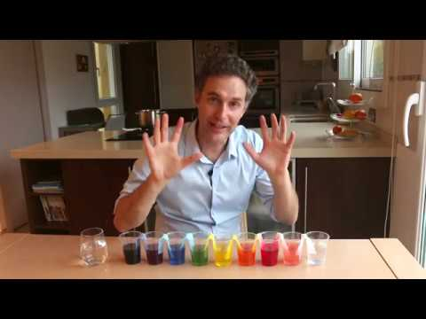
WALKING RAINBOW: Experiment de Plàstica
Registrem els resultats de l’experiment
Respon les següents preguntes:
Què has observat? Que cuan e anant posant el paper al final a surtit el arc de sant marti.
Per què penses que ha passat? Per la bareja de culors.
Creus que pot tenir alguna relació aquest experiment amb la natura?no no crec.
Observa el següent vídeo i descobriràs...

Slide 26
CÓDIGO SECRETO: Actividad de castellano
Queridos pequecientíficos, somos el Consejo Nacional Científico y nos tenéis que ayudar.
Unos “espías“ quieren averiguar nuestros secretos y lo primero es conocer la vida de uno de nuestros científicos más famosos, pero nosotros hemos inventado un código para poder enviar mensajes sin que sepan que pone.
Con este código tenéis que traducir el mensaje que os hemos enviado y cuando lo hayáis codificado escribirlo en la diapositiva correspondiente.

Slide 27
CÓDIGO SECRETO: Actividad de castellano
A = 1 ; E = 2 ; I = 3 ; O = 4 ; U = 5
B = G ; C = F ; D = Z ; F = W ; G = N ; H = V ; J = T ;
K = X ; L = M ; M = Q ; N = R ; Ñ = H ; P = S ; Q = J ;
R = L ; S = K ; T = Ñ ; V = P ; W = Y ; X = D ; Y = C ; Z = B
1 = € ; 2 = @ ; 3 = ¿ ; 4 = / ; 5 = Ç
6 = $ ; 7 = > ; 8 = % ; 9 = < ; 0 = ( )

Slide 28
CÓDIGO SECRETO: Actividad de castellano
Escribe debajo de cada código el mensaje secreto que descubras a lo largo de todas las diapositivas:
Q1L32 F5L32
Marie curie
R1F34 2M > Z2 R4P32QGL2 Z2
Nacio el 7 de noviembre
€%$> 2R P1LK4P31 S4M4R31
1867en varsowia polonia

Slide 29
CÓDIGO SECRETO: Actividad de castellano
W1MM2F34 2M / Z2
Fallecio en 4 de
T5M34 2R S1KKC QL1RF31
Julio en passy Francia
2R €<¿/
En 1934

Slide 30
CÓDIGO SECRETO: Actividad de castellano
W52 M1 SL3Q2L1 Q5T2L 2R
Fue la primera mujer en
L2F3G3L Z4K SL2Q34K R4G2M
Recibir dos premios nobel

Slide 31
CÓDIGO SECRETO: Actividad de castellano
Z2KF5GL34 Z4K 2M2Q2RÑ4K
Descubrio dos elemetos
J53Q3F4K 2M L1Z34 W
Quimicos el radio
2M S4M4R34
El polonio

Slide 32
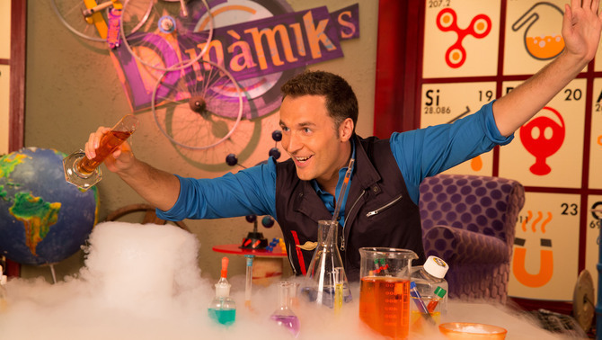
Aventura’t
T’agradaria parlar amb un científic?
T’agradaria aprendre nous experiments i curiositats?
DINÀMIKS - SUPER3

Slide 33
DIARI CIENTÍFIC (del 25 al 29 de maig) Explica, en català, què has descobert durant aquesta setmana.
He descobert els batecs del meu cor meu puls Hi mue pasat molt be fent els experiments i descifra el codig de castella

